Slide 1
Računalstvo
Filip Jukić mag. ing. el.

Slide 2
1. Osnove informatike

Slide 3
Podatak
Informacija

Slide 4
Osnovni pojmovi
Podatak je zapis o nekom događaju, pojavi, stanju iz okoline. Sačinjen je od niza znakova koji nešto znače, ali mi ne znamo što i zbog toga nema utjecaja na nas.
Podatak: -5 °C
Kada podatak dobije smisao ili značenje daje nam informaciju na tamalju koje možemo donositi zaključke i odluke.
Informacija: vanjske temperature je -5 °C

Slide 5
Osnovni pojmovi
Informacija je podatak koji ima smisao tj. neko značanje.
Skup informacija o pojedinom predmetu, pojavi ili događaju je znanje.
Računalo je važan čimbenik u procesu znanja jer nam pomaže prikupiti, pohraniti, obraditi i razmijeniti podatke. Na taj način na omogućava da dođemo do informacija koje će proširiti naše znanje.
Koje informacije ???

Slide 6
Osnovni pojmovi
Informatika je znanstvena disciplina koja se bavi proučavanjem postupaka i sredstava za automatsku obradu podataka.
Računalo je tek jedno od sredstava za automatsku obradu podataka.
Računalstvo je znanstvena disciplina koja se bavi proučavanjem računala.

Slide 7
Osnovni pojmovi
Računalo je elektronički, digitalni, automatski i programabilni uređaj za obradu podataka.
Elektronički
Digitalni
Automatski
Programabilni
Obradu podataka
Podatak

Slide 8
Osnovni pojmovi
Sve fizičke (opipljive) dijelove računala zovemo sklopovljem (hardware).
???
Za rad računala potrebna je programska podrške (software).
???

Slide 9
Vrste računala
Prema namjeni računala dijelimo na:
Računalo specijalne namjene
Obavlja specifičnu zadaću
Računalo opće namjene
Služe za rješavanje različitih problema i zadataka

Slide 10
Vrste računala
Današnja digitalna računala se prema brzini i snazi dijele na četiri skupine:
superračunala
srednja računala
mini računala
osobna računala

Slide 11
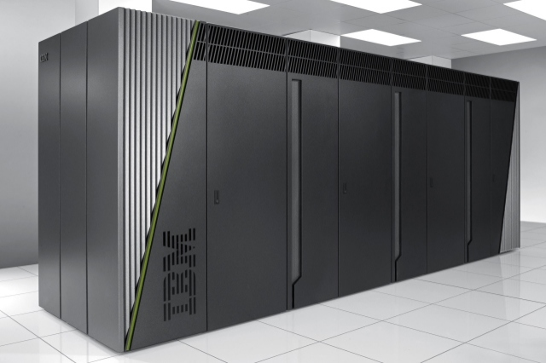
Vrste računala
Superačunalo je najsnažnije računalo, a obično se koristi za složene znanstvene i tehničke proračune

Slide 12
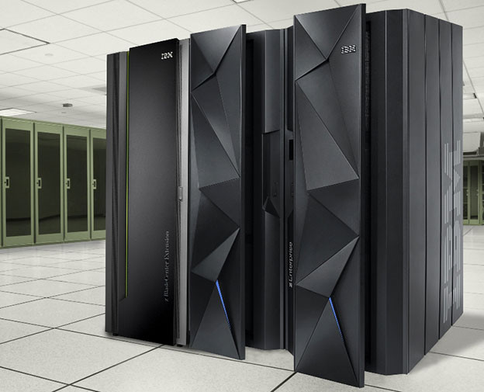
Vrste računala
Središnje računalo po snazi slično superračunalu, a služi za posluživanje od nekoliku stotina do nekoliko tisuća korisnika.
Koriste ga veće tvrtke i organizacije.

Slide 13
Vrste računala
Mini računalo ima znazno manju snagu od središnejg računala i može poslužiti do nekoliku stotina korisnika.
Upotrebljavaju se uglavnom na sveučilištima ili tvrtkama.

Slide 14
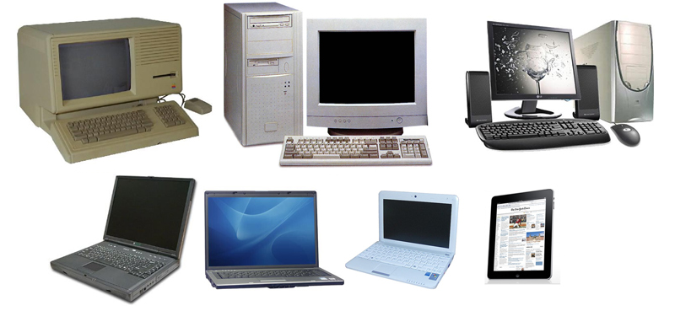
Vrste računala
Osobna računala (Personal Computer - PC) su namijenjena osobnoj uporabi pojedinaca. Zamišljena su tako da zadovolje sve osnovne poslovne potrebe jednog korisnika (unos podataka, obrada, ispis, pohranjivanje podataka za kasniju uporabu itd.)

Slide 15
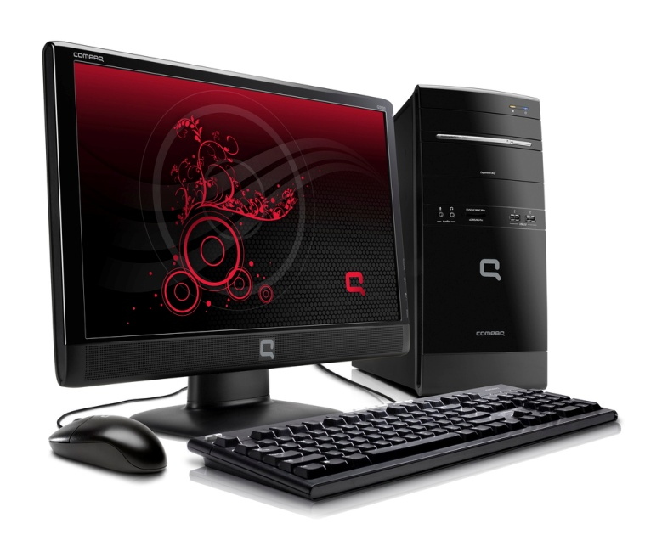
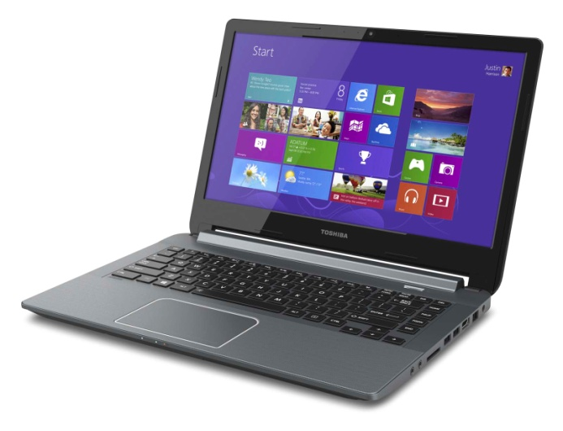
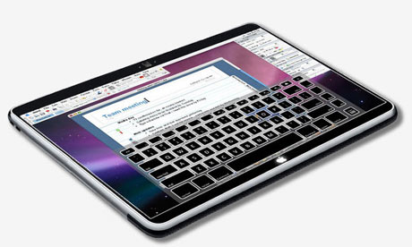
Osobna računala po prenosivosti
Stolna (desktop) računala stanu na površinu radnog stola i nisu namijenjena za prenošenje
Prijenosna računala mogu se prenositi jer nisu puno veća od bilježnice A4 formata (npr. notebook, tablet računala)

